Slide 1
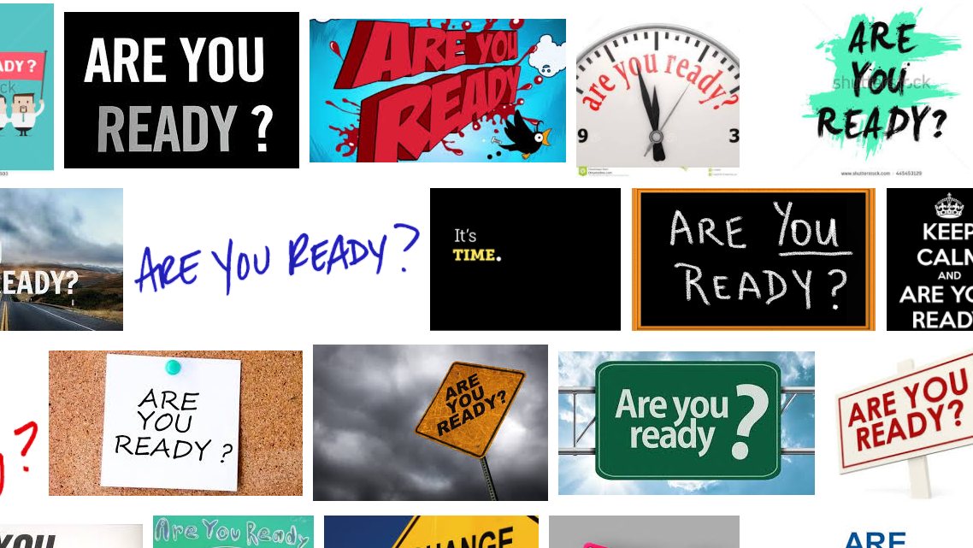
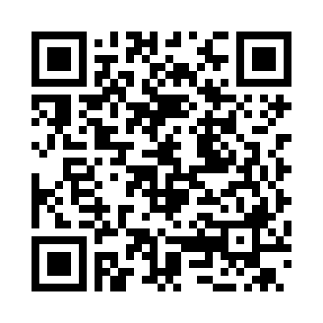
ทบทวนไฟนอล
with อ.ยาส

Slide 2
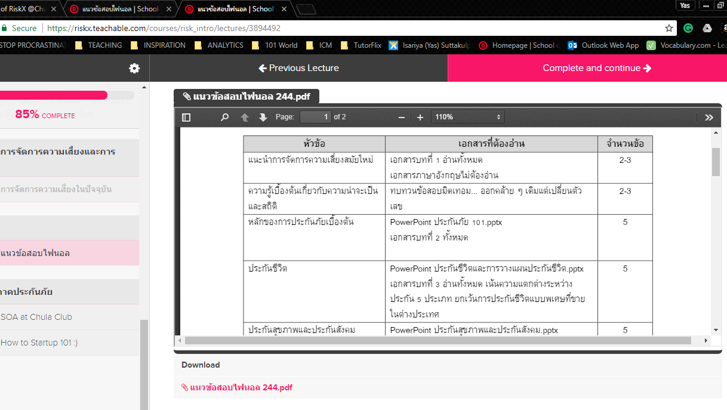

Slide 3
Rules
4 rounds
You have to get at least 60% in each round to be eligible for the prize
Only top 3 will get the prize

Slide 4
ทุกคนเข้าเว็บนี้ risk01. participoll. com

Slide 5
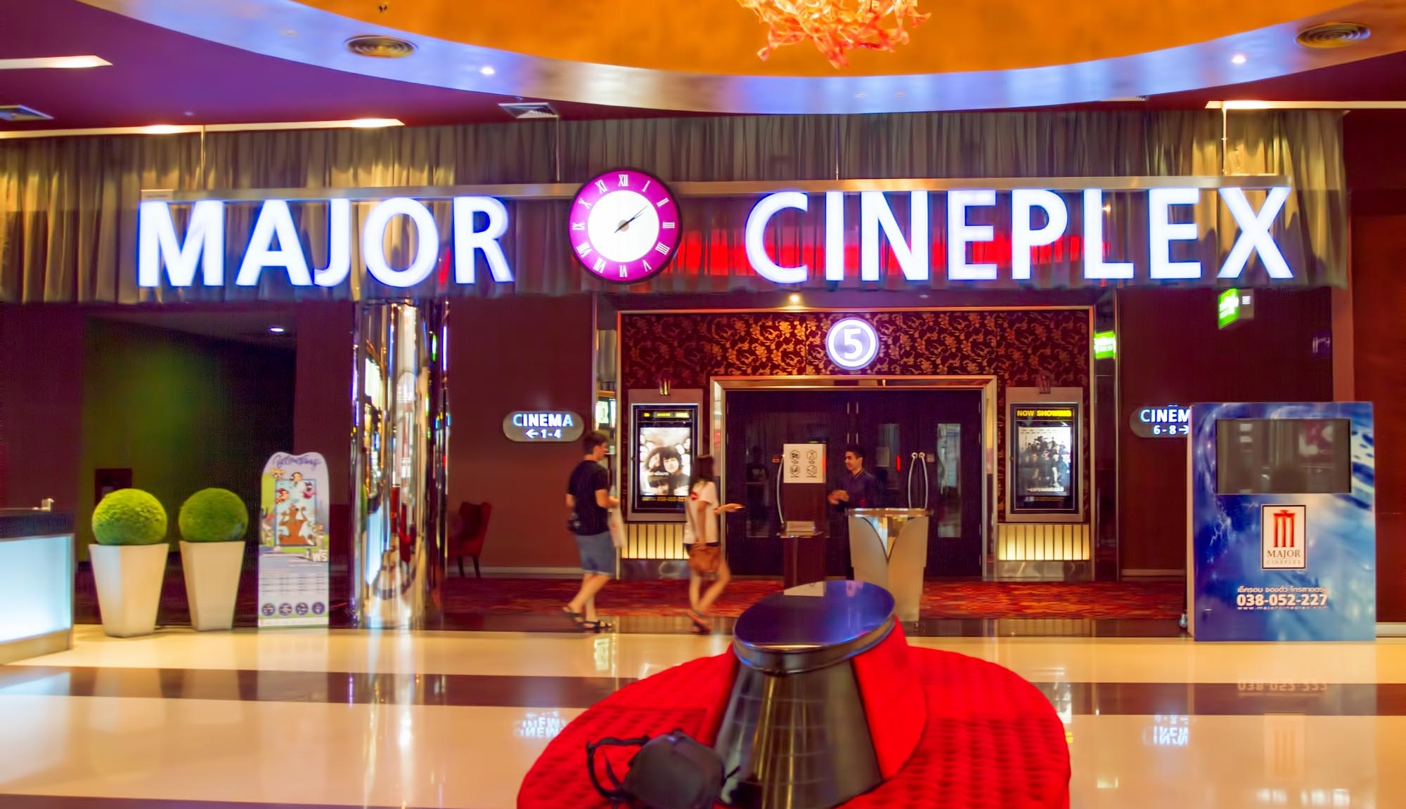
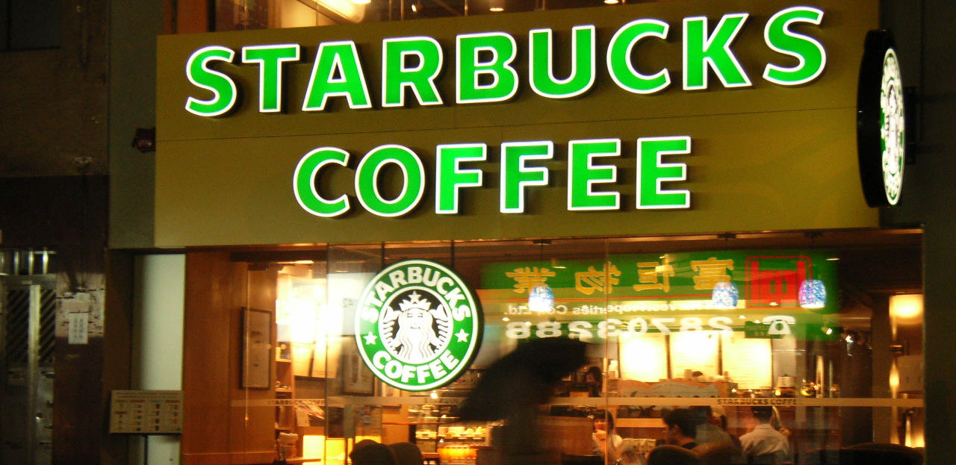
brought to you by…
Today’s lesson

Slide 7
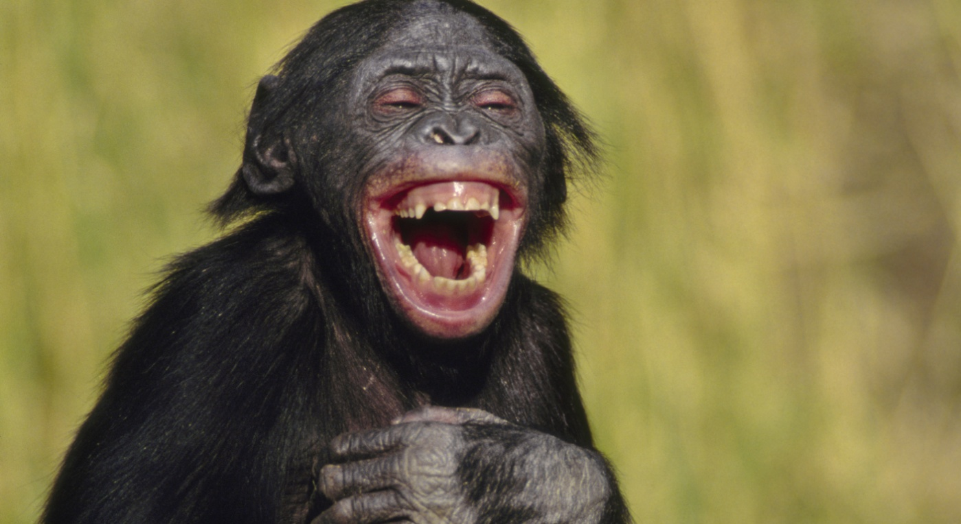
อ่อนแอก็แพ้ไป
(คัดออก 1 ทีมทันที)

Slide 8
ให้ไล่ concept ทางคณิตศาสตร์ที่เกี่ยวข้องกับธุรกิจประกันภัยมาทีมละ 1 ข้อ
ทีมไหนพูดช้าเกิน 3 วินาทีหรือพูดซ้ำ
ถือว่าตกรอบทันที

Slide 9
ข้อ 1
ตามกรอบว่าด้วยการจัดการความเสี่ยงสมัยใหม่นั้น ใช่ว่าทุกความเสี่ยงจะเป็นอันตราย อย่างไรก็ตามเราก็ยังจำเป็นต้องกำจัดความเสี่ยงทุกประเภทให้หมดไป ไม่ว่าจะมีค่าใช้จ่ายเท่าไหร่ก็ตาม
ถูก
ผิด
A
B
0

Slide 10
ข้อ 2
จากที่ได้กล่าวมาข้างต้น กรอบการวิเคราะห์ความเสี่ยง HCD-FPL ใช้กับการวิเคราะห์ความเสี่ยงของอะไร?
ความเสี่ยงส่วนบุคคล
ความเสี่ยงของธุรกิจ
ความเสี่ยงของรัฐบาล
A
B
C
0

Slide 11
ข้อ 3
จากที่ได้กล่าวมาข้างต้น วิธีการจัดการความเสี่ยง 4 ประการได้แก่ MART
ตัว A หมายถึงอะไร?
การลด
การเลี่ยง
การรับ
การโอน
A
B
C
D
0

Slide 12
ข้อ 4
จากที่ได้กล่าวมาข้างต้น หากปัจจัยเสี่ยงมีโอกาสที่จะเกิดต่ำ และความเสี่ยงนั้นสามารถสร้างความเสียหายต่อธุรกิจต่ำเช่นกัน ควรใช้กลยุทธ์การจัดการความเสี่ยงแบบใด?
การลด
การเลี่ยง
การรับ
การโอน
A
B
C
D
0

Slide 13
ข้อ 5
หน่วยงานที่ทำหน้าที่กำกับดูแลและส่งเสริมธุรกิจประกันภัยของไทยคือหน่วยงานใด?
ธปท.
คปภ.
กลต.
ไม่มีข้อใดถูก
A
B
C
D
0

Slide 14
ข้อ 6
หยิบไพ่มาหนึ่งสำรับ ให้ C เป็นเหตุการณ์ที่จะสุ่มหยิบได้ไพ่ที่มีแต้มเป็นตัวอักษร จงหาความน่าจะเป็นของ C
9/52
16/52
1/3
A
B
C
0

Slide 15
ข้อ 7
บริษัทรับประกันภัยรถยนต์พบว่าในช่วง 10 ปีที่ผ่านมา มีผู้มายื่นเคลมประกันรถยนต์ส่วนบุคคล 22% มีผู้มายื่นเคลมประกันรถยนต์โดยสารเชิงพาณิชย์ 37% และมีผู้มายื่นเคลมประกันทั้งสองแบบ 13% จงคำนวณหาความน่าจะเป็นที่จะสุ่มได้ผู้ที่ยื่นเคลมประกันอย่างน้อย 1 ประเภท
22% + 37%
22% + 37% + 13%
22% + 37% - 13%
A
B
C
0

Slide 16
ข้อ 8
ในการสัมภาษณ์นิสิตเข้าใหม่ในปีการศึกษา 2560 นิสิตหญิงมีอยู่ร้อยละ 50 (นิสิตชายร้อยละ 50) จากข้อมูลพบว่านิสิตหญิงที่มาจากต่างจังหวัดมีอยู่ร้อยละ 50 ของนิสิตที่เข้าสอบสัมภาษณ์ทั้งหมด จงหาความน่าจะเป็นที่นิสิตหญิงที่เปิดประตูเข้ามาในห้องสัมภาษณ์จะมาจากต่างจังหวัด
25%
50%
75%
100%
A
B
C
D
0

Slide 17
ข้อ 9
จากการวิเคราะห์ข้อมูลย้อนหลัง 100 ปีพบว่า หญิงไทยอายุ 60 ปีขึ้นไปมีโอกาสเป็นมะเร็งอยู่ร้อยละ 10 (หญิงไทยอายุ 60 ปีขึ้นไป 100 คนจะเป็นมะเร็งซะ 10 คน) ชายไทยอายุ 60 ปีขึ้นไปมีโอกาสเป็นมะเร็งร้อยละ 15 จงหาความน่าจะเป็นที่ นาย ก. อายุ 61 ปี และ นาง ข. อายุ 63 ปีจะเป็นมะเร็ง (สมมติให้ความน่าจะเป็นที่ นาย ก. และนาง ข. จะเป็นมะเร็งเป็นอิสระต่อกัน)
10% + 15%
10% x 15%
100% - (10% + 15%)
100% - (10% x 15%)
A
B
C
D
0

Slide 18
ข้อ 10
อาจารย์ยาสซื้อหุ้น PPT มา 1000 หุ้น ราคาหุ้นละ 400 บาท (ต้นทุนในการซื้อหุ้นเท่ากับ 400,000 บาท) ความน่าจะเป็นที่หุ้น PPT จะขึ้นเป็น 500 บาทต่อหุ้นในปีหน้าอยู่ที่ 50% และความน่าจะเป็นที่หุ้น PTT จะลงไปเหลือแค่ 350 บาทต่อหุ้นในปีหน้าอยู่ที่ 50% จงหาค่าคาดหมายของกำไรที่อาจารย์ยาสจะได้จากการลงทุนครั้งนี้
0 บาท
25,000 บาท
50,000 บาท
75,000 บาท
A
B
C
D
0

Slide 20
อ่อนแอก็แพ้ไป
(คัดออกอีก 1 ทีม)

Slide 21
ให้บอกว่าประกันวินาศภัยต่างจากประกันชีวิตอย่างไร?
ทีมไหนพูดช้าเกิน 3 วินาทีหรือพูดซ้ำ
ถือว่าตกรอบทันที

Slide 22
ข้อ 1
ข้อใดกล่าวถึงความแตกต่างระหว่างการประกันภัยและการพนันได้ถูกต้อง
ความเสี่ยงภัยที่สามารถเอาประกันภัยได้จะเป็นความเสี่ยงประเภท pure risk หรือ speculative ก็ได้
การประกันภัยใช้กับเหตุการณ์ที่ไม่ประสงค์จะให้เกิดขึ้น ในขณะที่การพนันเป็นภัยที่ผู้เข้าร่วมเล่นพนันจงใจสร้างขึ้น
ผู้เอาประกันภัยไม่จำเป็นต้องมีส่วนได้ส่วนเสียในวัตถุหรือเหตุที่เอาประกันภัย
ผู้เอาประกันภัยอาจได้รับค่าชดใช้ความเสียหายที่สูงกว่ามูลค่าของความเสียหายก็ได้
A
B
C
D
0

Slide 23
ข้อ 2
ข้อใดเป็นวิธีการแก้ปัญหา Adverse Selection ในธุรกิจประกันภัย
การพิจารณาเอาประกัน
การใช้ Big Data Analytics ในการวิเคราะห์ความเสี่ยงของผู้เอาประกัน
กำหนด Deductible หรือกำหนด Policy Limit
ถูกทุกข้อ
A
B
C
D
0

Slide 24
ข้อ 3
จงพิจารณาข้อความต่อไปนี้
1. ความเสียหายที่เป็นมหันตภัย (Catastrophic Loss) คือเหตุการณ์ความเสียหายที่หน่วยเสี่ยงภัยจำนวนมากเกิดความเสียหายในเวลาเดียวกัน
2. หากหน่วยเสี่ยงภายจำนวนมากเกิดความเสียหายในเวลาเดียวกัน (ความเสี่ยงภัยของแต่ละหน่วยไม่เป็นอิสระจากกัน) บริษัทประกันภัยสามารถถ่ายโอนความเสี่ยงมหันตภัยให้กับบริษัทประกันภัยต่อได้ เพื่อให้บริษัทประกันภัยสามารถดำรงความเสี่ยงให้อยู่ในระดับที่ยังสามารถรับได้
3. นอกจากการทำประกันภัยต่อแล้ว บริษัทประกันภัยสามารถกระจายการรับประกันภัยไปยังพื้นที่ที่มีความเสี่ยงต่อการเกิดมหันตภัยน้อยเพื่อลดความสูญเสียจากมหันตภัย
ข้อความข้างต้นมีข้อความที่ถูกต้องทั้งหมดกี่ข้อความ
1 ข้อ
2 ข้อ
3 ข้อ
ไม่มีข้อถูกเลย
A
B
C
D
0

Slide 25
ข้อ 4
เหตุใดการส่งเสริมการเสี่ยงภัยทางศีลธรรม (Moral Hazard) จึงเป็นปัญหาต่อธุรกิจประกันภัย?
ปัญหา Moral Hazard ส่งผลให้บริษัทประกันภัยไม่สามารถหาสาเหตุของความเสียหายที่เกิดขึ้นได้
ปัญหา Moral Hazard ส่งผลให้ความเสียหายเป็นมหันตภัย
ปัญหา Moral Hazard ส่งผลให้บริษัทประกันภัยต้องตั้งราคาเบี้ยประกันต่ำกว่าที่ควรจะเป็น
ปัญหา Moral Hazard ส่งผลให้ความเสียหายที่เกิดขึ้นไม่เป็นอุบัติเหตุหรือจงใจให้เกิดขึ้น
A
B
C
D
0

Slide 26
ข้อ 5
ผลิตภัณฑ์ประกันชีวิตแบบใดที่ไม่สามารถกู้ เวนคืน หรือปิดบัญชีกรมธรรม์ได้เลยตลอดเวลาที่กรมธรรม์ยังคงมีผลบังคับใช้
แบบชั่วระยะเวลา
แบบตลอดชีพ
แบบสะสมทรัพย์
แบบเงินได้รายปี
A
B
C
D
0

Slide 27
ข้อ 6
ข้อใดกล่าวถูกต้องเกี่ยวกับการประกันชีวิตแบบสะสมทรัพย์และแบบควบการลงทุน
ความเสี่ยงจากการลงทุนเป็นของบริษัทประกันชีวิตในกรณีการประกันชีวิตแบบสะสมทรัพย์และเป็นของผู้เอาประกันภัยในกรณีการประกันชีวิตแบบควบการลงทุน
ผู้เอาประกันภัยสามารถทราบสัดส่วนของการนำเบี้ยประกันภัยไปลงทุนในทั้งสองกรณี
อัตราเบี้ยประกันภัยสูงในการประกันชีวิตทั้งสองกรณี จึงไม่เหมาะกับผู้ที่มีรายได้น้อย อย่างไรก็ตามผู้เอาประกันอาจสามารถลดจำนวนเบี้ยประกันภัยในกรณีของการประกันชีวิตแบบควบการลงทุนได้
ถูกทุกข้อ
A
B
C
D
0

Slide 28
ข้อ 7
ข้อใดกล่าวไม่ถูกต้องเกี่ยวกับเงื่อนไขการรับผลประโยชน์ที่ริบไม่ได้ (Non-forfeiture Provisions)
ประกันชีวิตแบบชั่วระยะเวลาโดยทั่วไปจะไม่ระบุเงื่อนไขนี้เนื่องจากไม่มีมูลค่าเงินสด
ผู้เอาประกันที่มีความประสงค์จะหยุดชำระเบี้ยประกันภัยและไม่ประสงค์จะทำประกันชีวิตต่อสามารถขอเวนคืนกรมธรรม์และขอรับผลินมูลค่าเงินสดได้ตั้งแต่ปีที่สองเป็นต้นไป
หากผู้เอาประกันต้องการหยุดชำระเบี้ยประกันแต่ต้องการได้รับความคุ้มครองต่อ สามารถเลือกแปลงเป็นกรมธรรม์ขยายเวลาได้เท่านั้น
ไม่ข้อใดถูกเลย
A
B
C
D
0

Slide 29
ข้อ 8
ปัจจัยใดที่อาจส่งผลต่อความมั่นคงทางการเงินและความมีเสถียรภาพของบริษัทประกันชีวิต
อัตราดอกเบี้ยตลาดที่ผันผวนมาก
ผลตอบแทนจากการลงทุนในตลาดพันธบัตรและตลาดทุนที่ผันผวนมาก
บริษัทประกันภัยต่อไม่สามารถชำระสินไหมทดแทนให้ได้
ถูกทุกข้อ
A
B
C
D
0

Slide 30
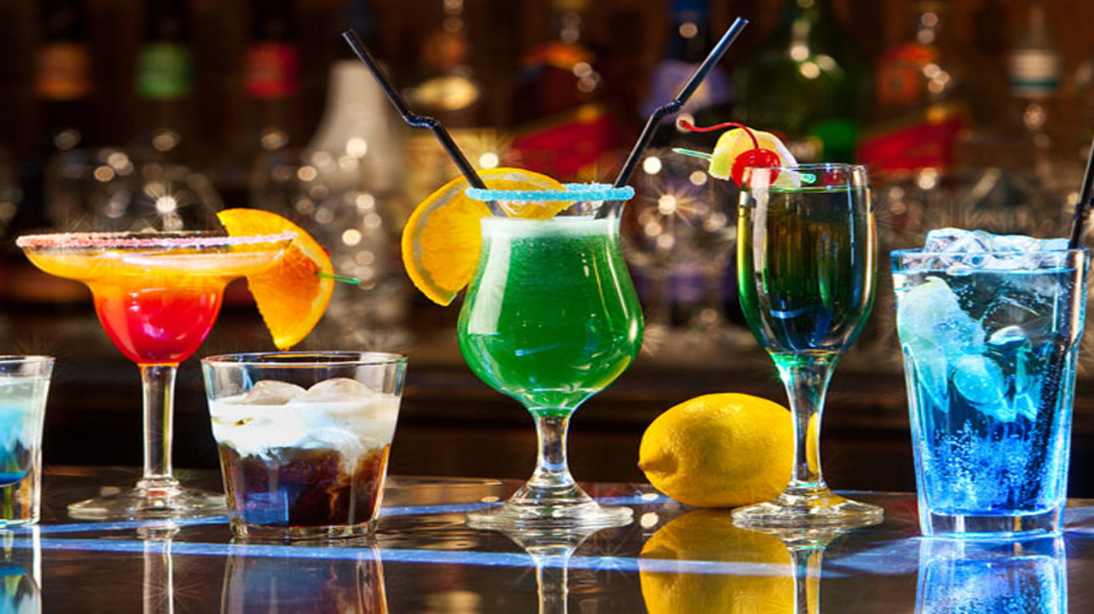
พักครึ่งค้าบ

Slide 32
อ่อนแอก็แพ้ไป
(คัดออกอีก 1 ทีม)

Slide 33
ให้ไล่ว่า ประกันภัยเบ็ดเตล็ดมีอะไรบ้าง?
ทีมไหนพูดช้าเกิน 3 วินาทีหรือพูดซ้ำ
ถือว่าตกรอบทันที

Slide 34
ข้อ 1
ปัญหา Adverse Selection มักเกิดกับประกันสุขภาพแบบใด และเพราะเหตุใด
มักเกิดกับประกันสุขภาพแบบบังคับ เพราะผู้ที่มีความเสี่ยงสูงและผู้ที่มีความเสี่ยงต่ำถูกบังคับให้ซื้อประกันทั้งหมด
มักเกิดกับประกันสุขภาพแบบบังคับ เพราะมีค่าบริหารจัดการสูง
มักเกิดกับประกันสุขภาพแบบสมัครใจ เพราะผู้ทำประกันมักจะเป็นผู้ป่วยและผู้ที่มีสุขภาพดีมักจะไม่ทำประกันสุขภาพ
มักเกิดกับประกันสุขภาพแบบสมัครใจ เพราะผู้ทำประกันมักจะใช้บริการมากเกินความจำเป็น
A
B
C
D
0

Slide 35
ข้อ 2
ข้อใดกล่าวถึงการกำหนดอัตราเบี้ยประกันสุขภาพได้ถูกต้องมากที่สุด
บริษัทประกันจะใช้อัตรา Mortality Rate เป็นปัจจัยหลักตัวหนึ่งในการคำนวณเบี้ยประกันสุขภาพ
หากอัตราการคงอยู่ของกรมธรรม์ (persistency rate) สูง ย่อมอนุมานได้ว่าผู้เอาประกันอาจเป็นผู้ที่มีความเสี่ยงต่ำ
อัตราดอกเบี้ยที่สูงขึ้น จะส่งผลต่อการคำนวณเบี้ยประกันสำรหับกรมธรรม์ที่มีระยะเวลาการคุ้มครองนาน ทำให้เบี้ยประกันลดลงมาก
ถูกทุกข้อ
A
B
C
D
0

Slide 36
ข้อ 3
ในกรณีที่อาจเกิดเหตการณ์ทำให้นาย ง. ต้องเป็นบุคคลทุพพลภาพ นาย ง. จำเป็นต้องใช้เงินเพื่อการรักษาพยาบาล 1 ล้านบาท จำเป็นต้องใช้เงินเพื่อการรักษาต่อเนื่องอีก 2 แสนบาทและมีความต้องการรายได้อีก 3 ล้านบาทเพื่อเป็นค่าใช้จ่ายสำหรับตนเองและครอบครัว ปัจจุบันนาย ง. มีทรัพย์สินส่วนตัวรวม 5 แสนบาท จงคำนวณหาความต้องการรายได้ที่ขาดอยู่กรณีที่ นาย ง. ต้องกลายเป็นบุคคลทุพพลภาพ
1200000 บาท
3700000 บาท
4200000 บาท
4700000 บาท
A
B
C
D
0

Slide 37
ข้อ 4
พิจารณารายการทรัพย์สินต่อไปนี้
1. โบราณวัตถุ
2. หลักทรัพย์
3. ทองคำแท่งและทองรูปพรรณ
4. วัตถุระเบิด
มีทรัพย์สินกี่รายการที่จะไม่ได้รับความคุ้มครองภายใต้กรมธรรม์ประกันวินาศภัยเว้นแต่จะได้ระบุไว้โดยชัดเจนเป็นอย่างอื่นในสัญญา
1 รายการ
2 รายการ
3 รายการ
4 รายการ
A
B
C
D
0

Slide 38
ข้อ 5
สำหรับกรมธรรม์ประกันอัคคีภัยที่อยู่อาศัยจะให้ความคุ้มครองการสูญเสียหรือเสียหายของทรัพย์สินที่เอาประกันภัยไว้อันเกิดจากอัคคีภัยภายใต้กรณีต่อไปนี้ทั้งหมด ยกเว้นข้อใด
ฟ้าผ่าและความเสียหายต่อเครื่องใช้ไฟฟ้าและอุปกรณ์ไฟฟ้าที่เกิดจากการลัดวงจรจากฟ้าผ่า
การระเบิด
ภัยอันเนื่องจากน้ำ เช่น อุบัติเหตุจากการปล่อย รั่วไหล หรือล้นออกมาของน้ำ
การแตกหรือการรั่วไหลของระบบเครื่องพรมน้ำดับเพลิง
A
B
C
D
0

Slide 39
ข้อ 6
จงพิจารณาข้อความต่อไปนี้เกี่ยวกับการประกันภัยรถยนต์ภาคบังคับและภาคสมัครใจ
1. การประกันภัยรถยนต์ภาคสมัครใจจะให้ความคุ้มครองทั้งการบาดเจ็บและเสียชีวิตของบุคคลภายนอก รวมถึงคู่สมรถ ญาติ บิดา มารดา บุตร และผู้ขับขี่
2. พระราชบัญญัติคุ้มครองผู้ประสบภัยจากรถจะไม่ให้ความคุ้มครองความเสียหายที่เกิดขึ้นกับรถยนต์ ในขณะที่ประกันภัยรถยนต์ภาคสมัครใจทั้งสามประเภจะให้ความคุ้มครองความเสียหายที่เกิดขึ้นกับรถยนต์ด้วย
ตัวเลือกต่อไปนี้ข้อใดถูกต้อง
ข้อความที่ 1 ถูกต้อง
ข้อความที่ 2 ถูกต้อง
ข้อความที่ 1 และข้อความที่ 2 ถูกต้อง
ไม่มีข้อความใดถูก
A
B
C
D
0

Slide 40
ข้อ 7
กรมธรรม์ประกันภัยรถยนต์ประเภทที่ 4 มีลักษณะสำคัญต่อไปนี้ ยกเว้นข้อใด
คุ้มครองความรับผิดต่อชีวิตและทรัพย์สินบุคคลภายนอก
บริษัทประกันภัยจะชดใช้ความเสียหายในวงเงินไม่เกิน 100000 บาทต่ออุบัติเหตุ 1 ครั้ง
รับประกันเฉพาะรถยนต์นั่ง รถปิคอัพ และรถโดยสารไม่เกิน 12 ที่นั่งโดยเป็นรถส่วนบุคคลเท่านั้น
โดยทั่วไปแล้วกรมธรรม์ประเภทนี้จะมีเบี้ยประกันที่ต่ำกว่ากรมธรรม์ประกันภัยรถยนต์ประเภทอื่น ๆ
A
B
C
D
0

Slide 41
ข้อ 8
ข้อใดกล่าวถึงข้อยกเว้นของการประกันความรับผิดจากวิชาชีพได้ถูกต้อง
ในกรณีของการประกันความรับผิดตามกฎหมาของนายแพทย์ ศัลยแพทย์และทันตแพทย์ต่อคนไข้จะไม่คุ้มครองในกรณีที่ความเสียหายเกิดขึ้นจากการกระทำของคนเหล่านั้นในขณะที่เมาสุราหรือติดยาเสพติด
ในกรณีของการประกันความรับผิดตามกฎหมายของเภสัชกรต่อผู้ซื้อยาจะไม่คุ้มครองในกรณีที่ความเสียหายเกิดขึ้นจากการกระทำที่ขัดต่อกฎหมายขายยา
ในกรณีของการประกันความรับผิดตามกฎหมายของผู้ทำบัญชีและผู้สอบบัญชีต่อผู้ว่าจ้าง จะไม่คุ้มครองในกรณีที่ความเสียหายเกิดขึ้นจากการการกระทำที่ส่อเจตนาฉ้อโกงหรือทุจริตของผู้ทำบัญชีหรือผู้สอบบัญชี
ถูกทุกข้อ
A
B
C
D
0

Slide 42
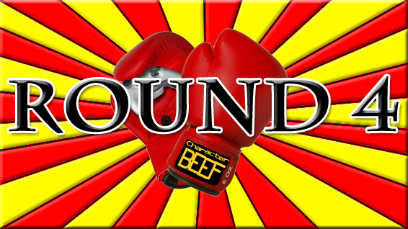

Slide 43
อ่อนแอก็แพ้ไป... รอบสุดท้าย
(คัดออกอีก 1 ทีม)

Slide 44
ให้ไล่ว่า ถ้าโลกนี้ไม่มีประกันภัย ชีวิตฉันจะต้องหาอะไรมาแทน?
ทีมไหนพูดช้าเกิน 3 วินาทีหรือพูดซ้ำถือว่าตกรอบทันที

Slide 45
ข้อ 1
จงอ่านข้อความต่อไปนี้แล้วพิจารณาว่าตัวเลือกใดเป็นสภาวะส่งเสริมภัย (Hazard)
"นาย ก. จุดประทัดในบริเวณปั๊มน้ำมัน"
นาย ก. จุดประทัด
การที่ประทัดระเบิด
ปั๊มน้ำมัน
นาย ก. บาดเจ็บสาหัส และปั๊มน้ำมันเกิดเพลิงลุกไหม้รุนแรง
A
B
C
D
0

Slide 46
ข้อ 2
นาย ค. อายุ 35 ปี สถานภาพโสด ซื้อประกันชีวิตตลอดชีพจ่ายเบี้ยประกัน 10000 บาทต่อปี จ่ายเบี้ยประกันรถยนต์ 3000 บาทต่อปี ณ ปีภาษีปัจจุบัน นาย ค. จะต้องเสียภาษี่ที่อัตราร้อยละ 20 ของรายได้พึงประเมิน การซื้อประกันของนาย ค. สามารถประหยัดภาษีได้กี่บาท
2000 บาทต่อปี
2600 บาทต่อปี
10000 บาทต่อปี
13000 บาทต่อปี
A
B
C
D
0

Slide 47
ข้อ 3
หากลูกค้าไม่ต้องการซื้อประกันชีวิตแบบสะสมทรัพย์ ลูกค้าสามารถซื้อผลิตภัณฑ์ใดในตลาดการเงินเพื่อทดแทนได้?
ซื้อประกันชีวิตแบบชั่วระยะเวลาและฝากประจำกับธนาคารพาณิชย์
ซื้อประกันชีวิตแบบชั่วระยะเวลาและลงทุนในกองทุนรวมหุ้นสามัญ
ซื้อประกันชีวิตตลอดชีพและฝากประจำกับธนาคารพาณิชย์
ซื้อประกันชีวิตตลอดชีพและลงทุนในกองทุนรวมหุ้นสามัญ
A
B
C
D
0

Slide 48
ข้อ 4
ข้อใดกล่าวไม่ใช่ตัวอย่างของความเสี่ยงภัยที่แท้จริง (Pure Risk)
ความเสี่ยงภัยจากการมีรายได้ที่ไม่เพียงพอเมื่อเกษียณอายุ
ความเสี่ยงภัยจากการถูกโจรกรรมทรัพย์สิน
ความเสี่ยงภัยจากการขาดทุนจากการลงทุนในพันธบัตรรัฐบาล
ความเสี่ยงภัยจากการละเมิดสัญญาโดยบุคคลอื่น
A
B
C
D
0

Slide 49
ข้อ 5
หากลูกค้ามีความต้องการคุ้มครองหนี้สินสำหรับการกู้ซื้อสินทรัพย์ นักวางแผนประกันภัยควรแนะนำแบบประกันใดจึงจะเหมาะสม?
ประกันชีวิตแบบชั่วระยะเวลา
ประกันชีวิตแบบคุ้มครองตลอดชีพ
ประกันชีวิตแบบสะสมทรัพย์
ประกันชีวิตเพื่อการเกษียณอายุ
A
B
C
D
0

Slide 50
And the prize goes to…

Slide 51
ความรู้ทั่วไปเกี่ยวกับการประกันภัย
การอ่านออกเขียนได้เรื่องความเสี่ยง
การจัดการความเสี่ยงส่วนบุคคล
การจัดการความเสี่ยงบริษัท
แนวโน้มเรื่องการจัดการความเสี่ยงและประกันภัย
พื้นฐาน
ความน่าจะเป็นและสถิติ
Excel
พื้นฐาน
เครื่องมือ
เครื่องมือ
การเอาไปใช้
พื้นฐาน
การเอาไปใช้
กฎหมาย
แนวโน้มใหม่ ๆ

Slide 52
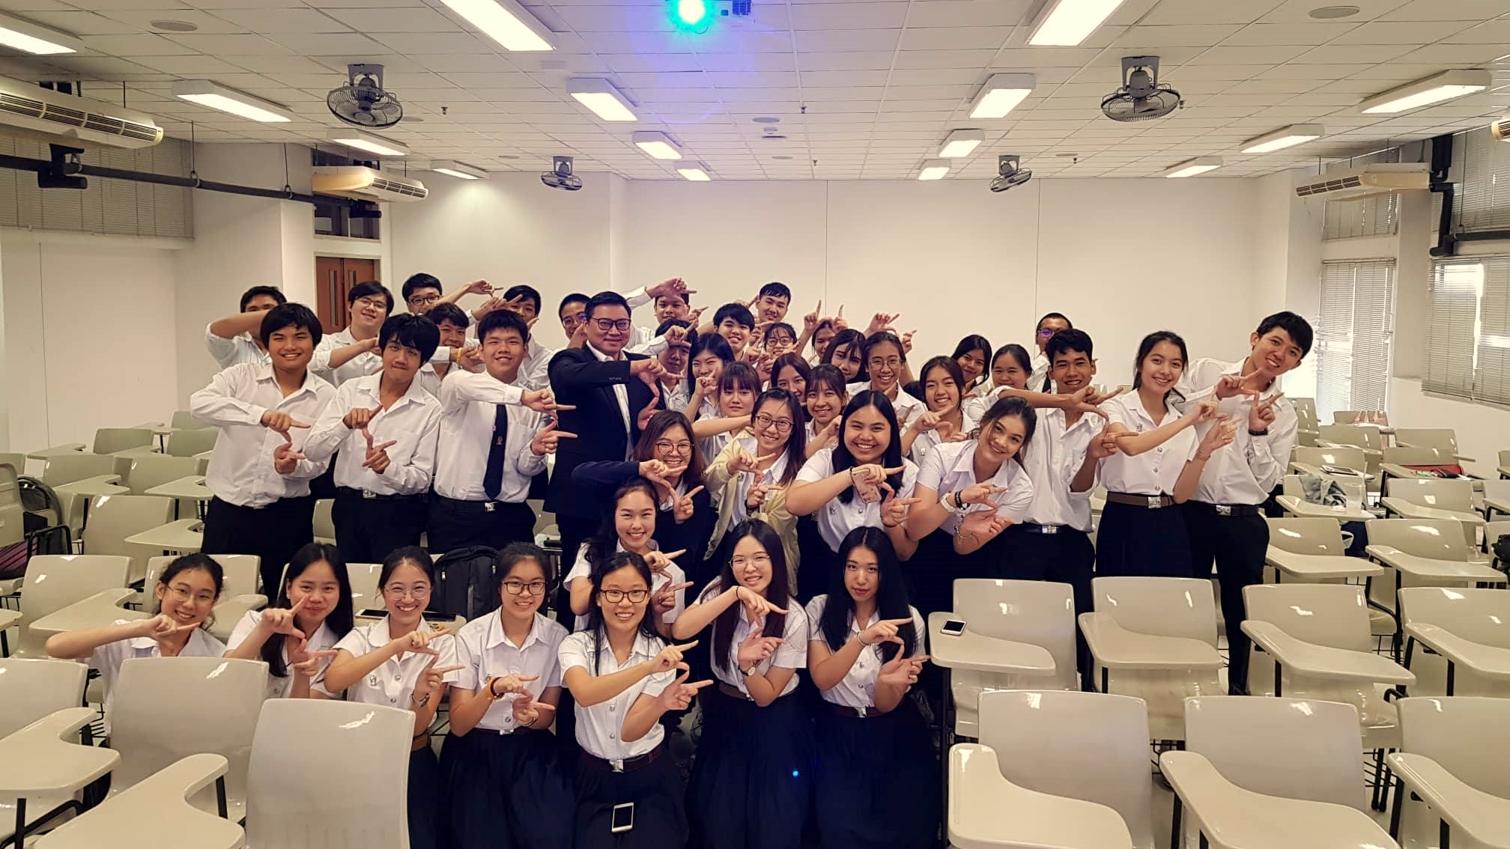
Thank you!!!!!!!

